Slide 1
O nás
Jsme !!Fiktivní firma!! nacházející se v Ledči nad Sázavou. Jsme nová ambiciózní firma, která se rozhodla, že bude konkurovat tuzemským obchodům s airsoftovým vybavením.

Slide 2
O nás
Jsme Fiktivní firma nacházející se v Ledči nad Sázavou.
Zabýváme se prodejem airsoftového vybavení a příslušenství vysoké kvality za dostupnou cenu.
Rozhodli jsme se pro usídlení v Ledči nad Sázavou kvůli nedostatku podobných prodejen v okolí.

Slide 3
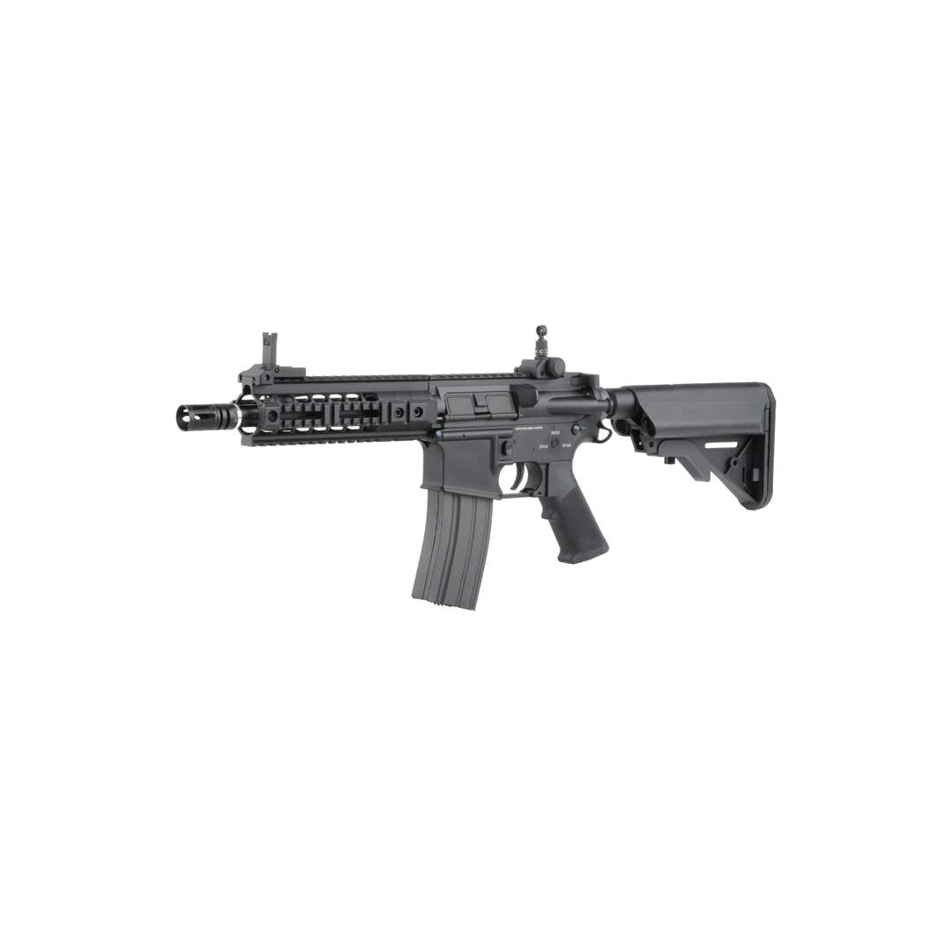
Máme kompletní výbavu pro airsoftové nadšence, zahrnující široký sortiment od pistolí až po granátomety a odstřelovací pušky. Kromě zbraní nabízíme také různé druhy nábojů a důležité ochranné pomůcky, abyste byli bezpeční během hry. Navíc máme k dispozici kvalitní hřiště pro samotné airsoftové bitvy, která Vám zajistí nezapomenutelné zážitky.
Zbraně a příslušenství
M4A1
-bullpup design
-materiál: kov, plast
-kapacita zásobníků: 120-300 BB

Slide 4
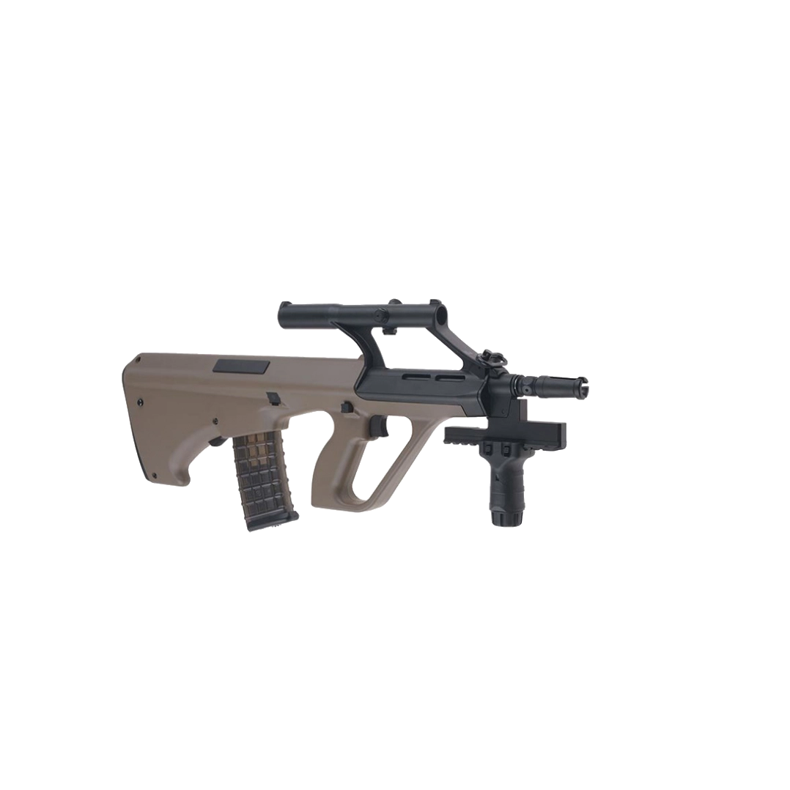
Naše zbraně a výbava
M4A1
Materiál těla kov
Materiál zásobníku plast
Kapacita zásobníků: 120-300
Délka 790 (mm)
Hmotnost 1780 (g)
AUG
Délka 605 (mm)
Materiál těla Plast
Materiál ložisek Kov
Materiál Hop-Up komory Plast
Typ konektoru Malá Tamyia
Kapacita zásobníku 330
Materiál zásobníku Plast
Závit 14- (mm)

Slide 5
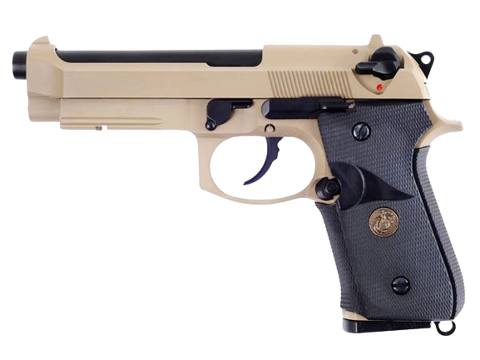
M4A1
bullpup design
materiál: kov, plast
kapacita zásobníků: 120-300 BB
AUG
Délka 605 (mm)
Materiál těla plast
Kapacita zásobníku 330
Materiál zásobníku Plast
Závit 14- (mm)
Hmotnost 3 860 (g)
WE M9 A1 NAVY
Úsťová rychlost (m/s) 95 (m/s)
Délka 215 (mm)
Hmotnost 1040 (g)
Délka vnitřní hlavně 100 (mm)
Materiál těla Kov
Materiál Hop-Up komory Kov
Kapacita zásobníku 25
Materiál zásobníku Kov
Barva písková
Blowback ANO

Slide 6
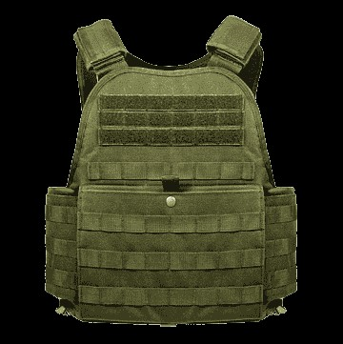
AUG
Délka 605 (mm)
Materiál těla Plast
Materiál ložisek Kov
Materiál Hop-Up komory Plast
Typ konektoru Malá Tamyia
Kapacita zásobníku 330
Materiál zásobníku Plast
Závit 14- (mm)
WE M9 A1 NAVY
Úsťová rychlost 95 (m/s)
Délka 215 (mm)
Hmotnost 1040 (g)
Materiál těla kov
Kapacita zásobníku 25
Materiál zásobníku kov
Blowback ANO
Mnohoúčelové kapsy pro snadné nošení nábojů a vybavení
Ochranné polstrování chrání hráče před střelami během her
Možnost nastavení pro pohodlné nošení
Moderní taktický design v různých kamuflážních vzorech
Vesta pro airsoftové hry, nejde o reálný balistický pancíř.

Slide 7
Máme kompletní výbavu pro airsoftové nadšence, zahrnující široký sortiment od pistolí až po granátomety a odstřelovací pušky. Kromě zbraní nabízíme také různé druhy nábojů a důležité ochranné pomůcky, abyste byli bezpeční během hry. Navíc máme k dispozici kvalitní hřiště pro samotné airsoftové bitvy, která Vám zajistí nezapomenutelné zážitky.
Ochranné vybavení
M4A1
-bullpup design
-materiál: kov, plast
-kapacita zásobníků: 120-300 BB

Slide 8
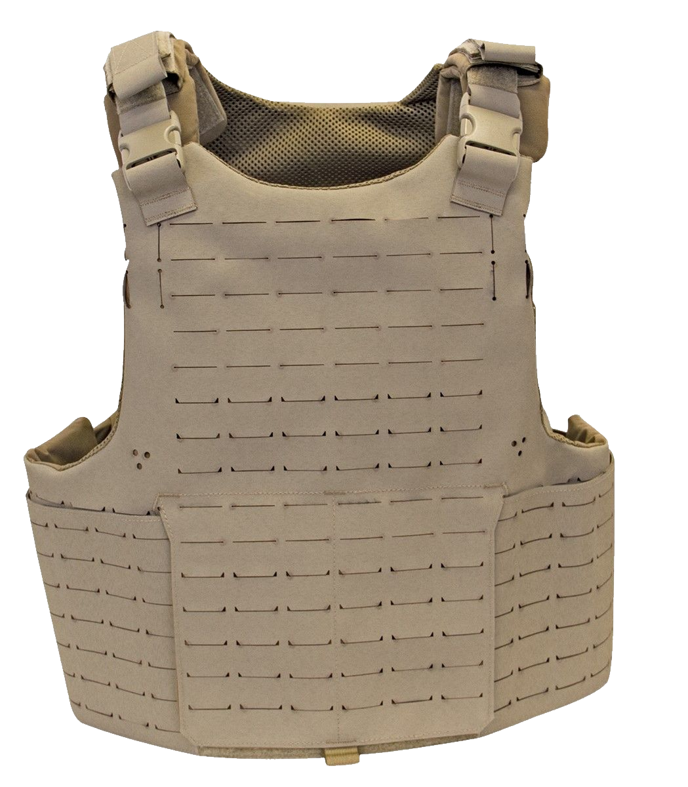
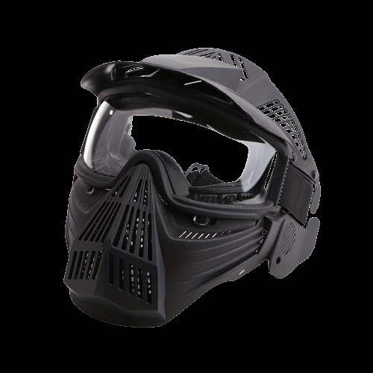
WE M9 A1 NAVY
Úsťová rychlost (m/s) 95 (m/s)
Délka 215 (mm)
Hmotnost 1040 (g)
Délka vnitřní hlavně 100 (mm)
Materiál těla Kov
Materiál Hop-Up komory Kov
Kapacita zásobníku 25
Materiál zásobníku Kov
Barva písková
Blowback ANO
Ochranné polstrování chrání hráče před střelami během her
Možnost nastavení pro pohodlné nošení
Moderní taktický design v různých kamuflážních vzorech
Vesta pro airsoftové hry, nejde o reálný balistický pancíř!
Ochranný design pro obličej a oči.
Odolné materiály a pohodlí.
Různé styly a designy.
Ventilace a anti-mlhavé povlaky pro čisté sklo.
Ochrana proti úlomkům a prachu.
Některé modely mají designové prvky a kompatibilitu s komunikačními systémy.
Navrženy pro airsoftové hry, ne pro skutečné operace.

Slide 9
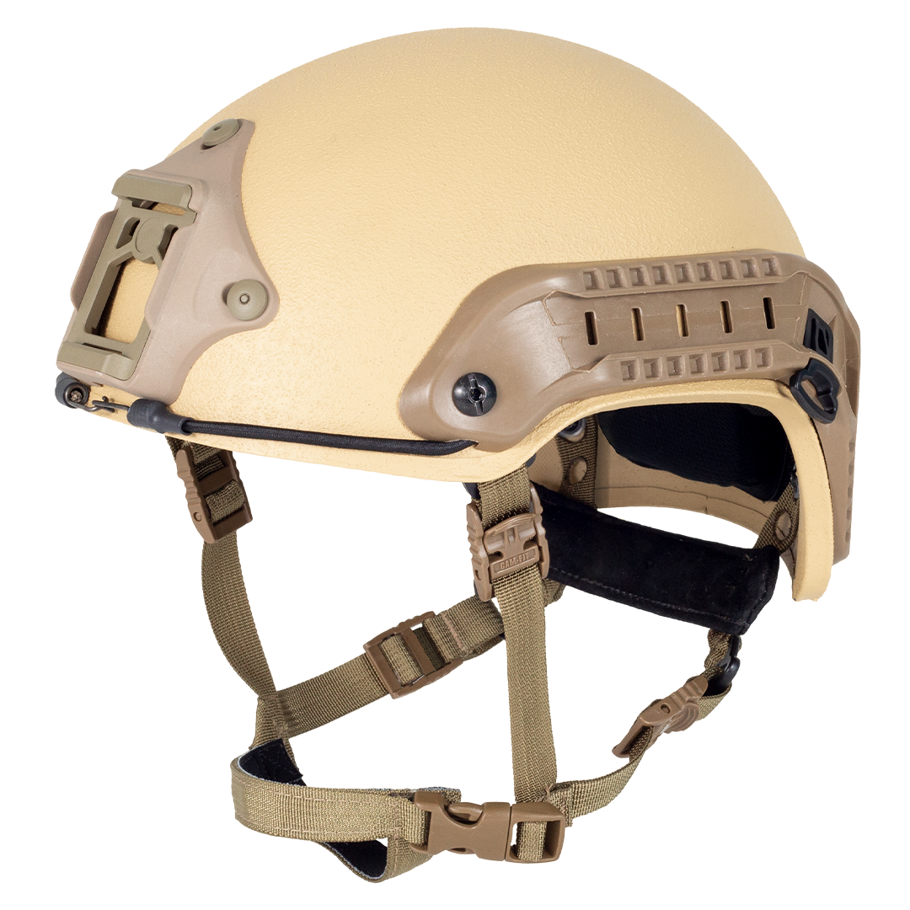
Mnohoúčelové kapsy pro snadné nošení nábojů a vybavení
Ochranné polstrování chrání hráče před střelami během her
Možnost nastavení pro pohodlné nošení
Moderní taktický design v různých kamuflážních vzorech
Vesta pro airsoftové hry, nejde o reálný balistický pancíř.
Odolné materiály a pohodlí.
Různé styly a designy.
Ochrana proti úlomkům a prachu.
Navrženy pro airsoftové hry, ne pro skutečné operace!

Slide 10
Přijďte za námi na vánoční trhy plné historických zážitků!
Nabízíme exkluzivní repliky zbraní z první světové války.
Zahrajte si fotbal v duchu vánočního příměří.
Přijďte prožít vánoční svátky jako v první světové válce!
Slevy 14 % - 50 %!

